Slide 1



Propiedades coligativas de las disoluciones
INGENIERO:
Camacho Rojas Boris Ivan
INTEGRANTES:
Caceres Paco Victor Manuel
Sanchez Peñafiel Adolfo Juan
Silvestre Pinto Gabriel Anthony
Paralelo: 1D PRIMER SEMESTRE

Slide 2
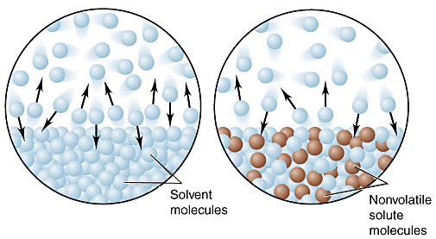
DEFINICION
El termino coligativas proviene del latin colligatus que significa “colectar”.
Se les denomina coligativas aquellas propiedades que no dependen de la naturaleza del soluto presente , sino del numero de moleculas de en reaccion con el numero total de estas presentes en la disolucion , por adicion de un soluto no volatil , aplicable al Menos en soluciones diluidas.

Slide 3
Las propiedades coligativas son : 1.- DESCENSO EN LA PRESION DE VAPOR 2.- AUMENTO EN EL PUNTO DE EBULLICION 3.- DESCENSO EN EL PUntO DE CONGELACION 4.-PRESION OSMOTICA

Slide 4
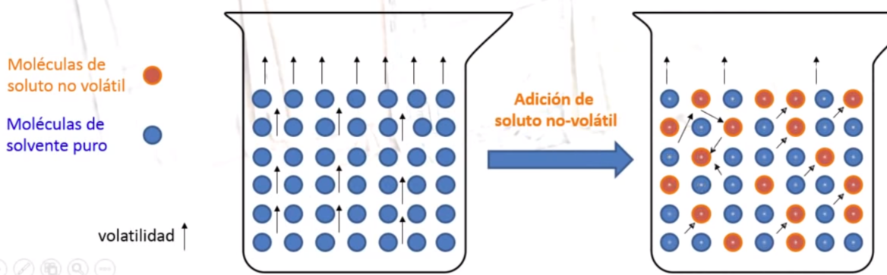
Disminucion de la presion de vapor
Podemos observar esta propiedad a partir de solutos no volátiles en donde la relación entre la presión de vapor tanto en la disolución y el disolvente, dependerá de la concentración del soluto en la disolución. Esta relación podemos expresarla gracias a la ley de Raoult.
¿Porque descienden la presion de vapor?
Las molesculas del solvente chocan con las moleculas de soluto no volatil, especialmente en a superficie, lo que ocasiona que las molesculas del solvente, pierdan energia cinetica (movimiento) y se les dificulte o no escapen con la misma facilidad , que si el solvente estuviera puro

Slide 5
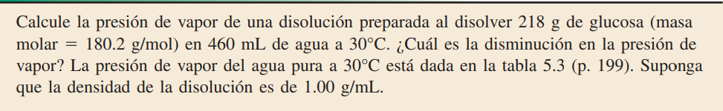
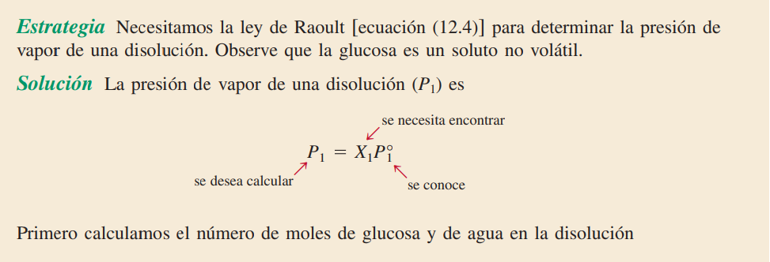
Ejercicio de la dismminucion de la presion de vapor

Slide 6
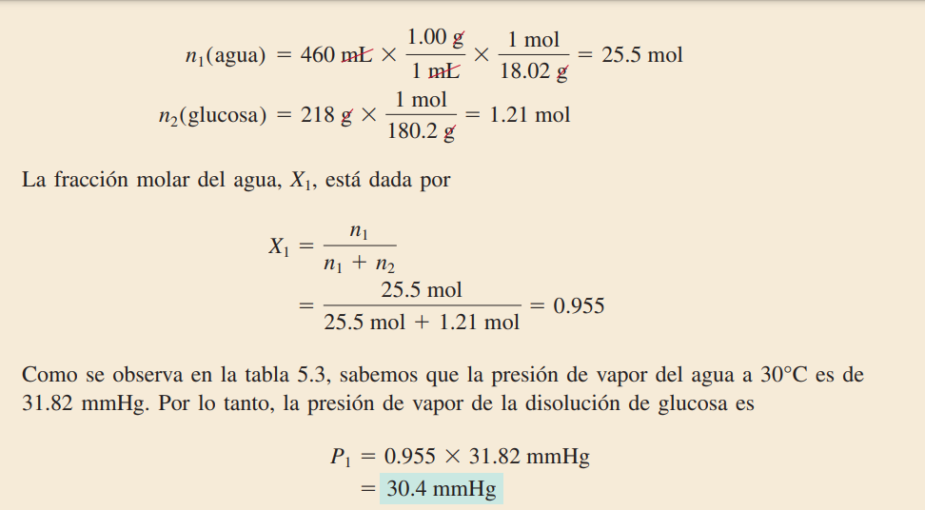

Slide 7
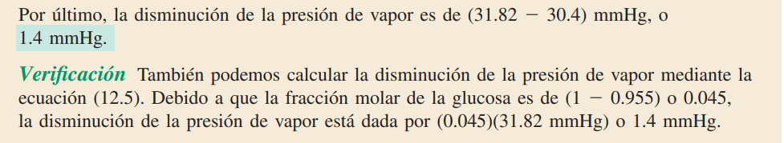
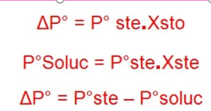
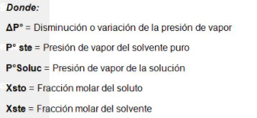

Slide 8
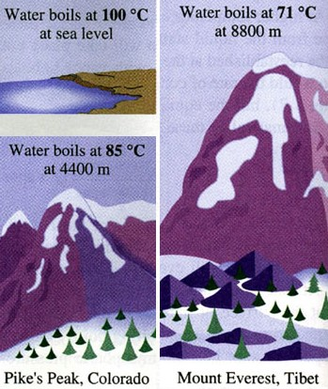
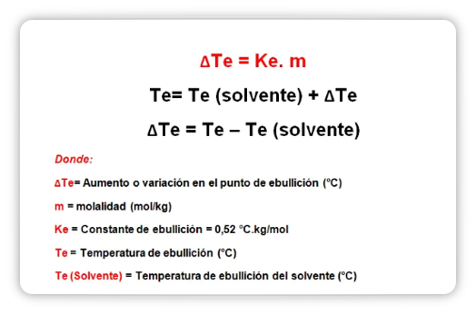
Incremento del punto de ebullicion
La temperatura de ebullición de un líquido es aquélla a la cual su presión de vapor iguala a la atmosférica (Figura de la derecha).
POR EJEMPLO
El agua con sal hierve a mayor temperatura que el agua sin sal. Esto debido a que la sal modifica las propiedades características del agua.

Slide 9

Ejercicio
Calcula la variación en el punto de ebullición de una solución que se prepara disolviendo 10 gramos de glucosa en 300 gramos de agua, sabiendo que la constante de ebullición es 0,52 °C.Kg/mol
Datos.
ΔTe=?
gramos de soluto= 10 g
gramos de solvente= 300 gramos
Ke= 0,52 °C.Kg/mol
Masa molecular (glucosa) = 180 g/mol
Partimos de la siguiente fórmula para calcular ΔTe:
ΔTe = Ke. m
primero, debemos hallar la molalidad:
m= gramos soluto / masa molecular * kg solvente
m=10 gr / 180g\mol *0,3kg
m= 0,19 mol/Kg
Ahora bien, ya podemos hallar la variación de la temperatura de ebullición:
ΔTe = Ke. m
ΔTe = 0,52 °C.Kg/mol x 0,19 mol/kg
ΔTe = 0,098 °C

Slide 10
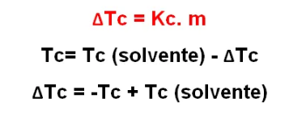
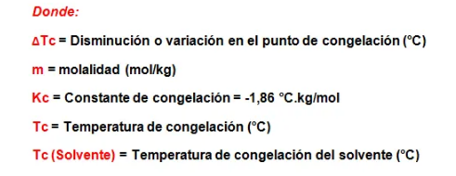
Decremento del punto de congelacion
Se conoce como decremento del punto congelacion a la disminución de la temperatura del punto de congelación que experimenta una disolución respecto a la del disolvente puro. Se observa que la temperatura de congelación de la disolución sigue una curva descendente a medida que aumenta la molalidad.
Un ejemplo claro es cuando en el clima de invierno, se agrega sal a las calles que tienen hielo para disminuir su punto de congelación y derretirlo rápidamente.

Slide 11
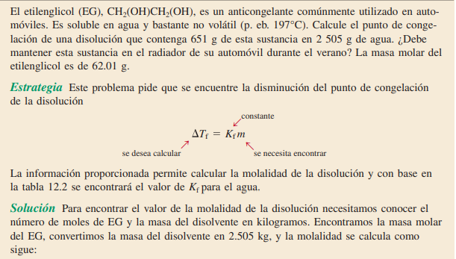
Ejercicio del DECREMENTO DEL PUNTO DE CONGELACION

Slide 12
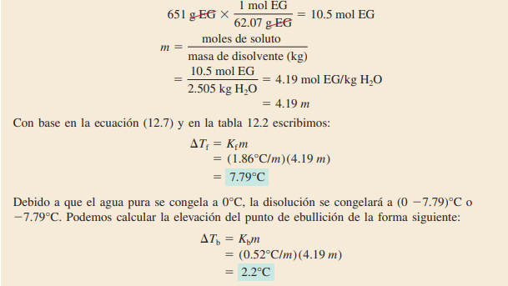

Slide 13
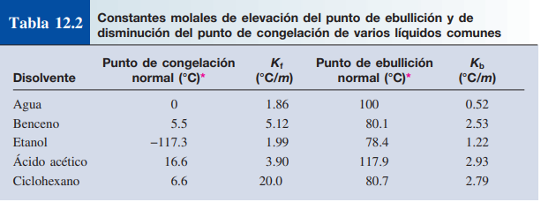

Slide 14
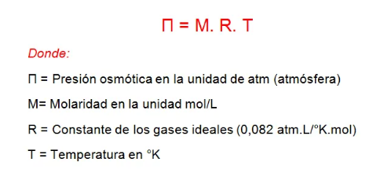
Presion osmotica
Este consiste en el paso de solvente de una solución que contiene poca cantidad de soluto hacia otra con mayor cantidad de soluto, en búsqueda de un equilibrio, es decir, igualar las concentraciones a través de una membrana semipermeable.
Un ejemplo seria cuando se agrega sal a la ensalada para que la lechuga se deshidrate y no tenga aspecto mojado.

Slide 15
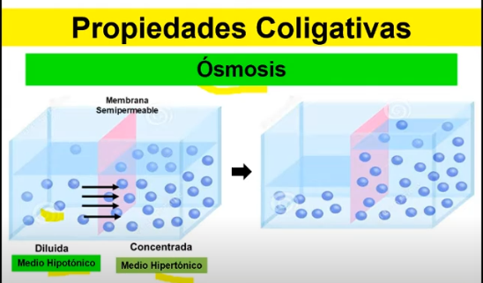

Slide 16
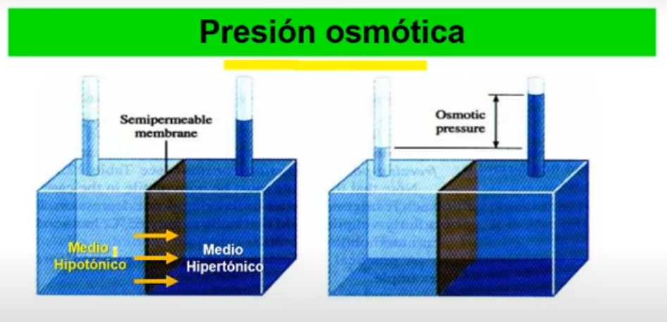

Slide 17
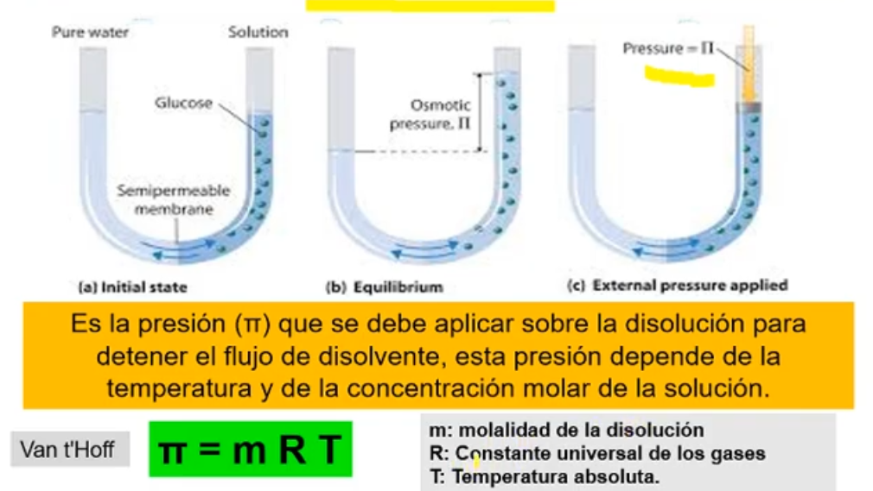

Slide 18
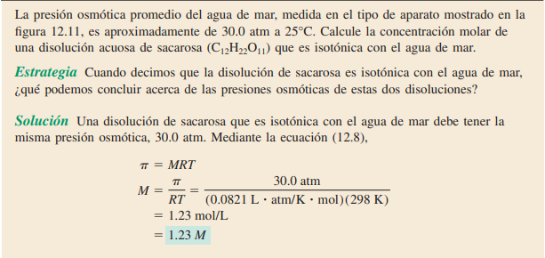
EJERCICIO de la presion osmotica

Slide 19



